Slide 3

基础课43 两直线的位置关系
基础知识·诊断
考点聚焦·突破

Slide 4
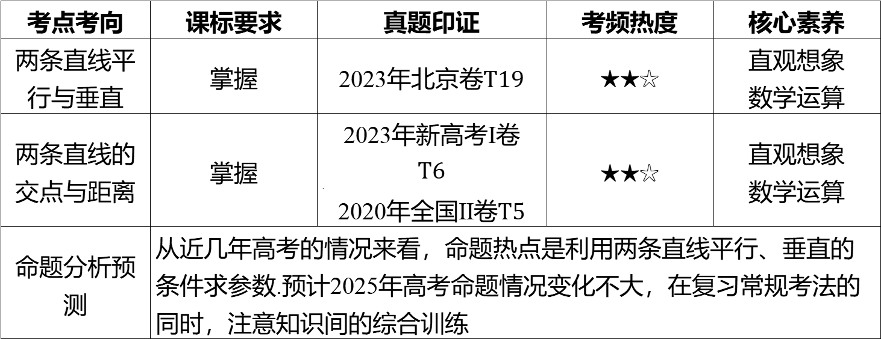
考点考向 | 课标要求 | 真题印证 | 考频热度 | 核心素养
两条直线平 行与垂直 | 掌握 | 2023年北京卷$T19$ | ★★☆ | 直观想象 数学运算
两条直线的 交点与距离 | 掌握 | 2023年新高考Ⅰ卷 $T6$ #b# 2020年全国Ⅱ卷$T5$ | ★★☆ | 直观想象 数学运算
命题分析预 测 | 从近几年高考的情况来看，命题热点是利用两条直线平行、垂直的 条件求参数.预计2025年高考命题情况变化不大，在复习常规考法的 同时，注意知识间的综合训练

Slide 5
基础知识·诊断

Slide 6
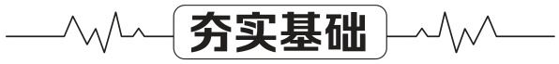
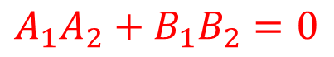
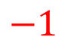
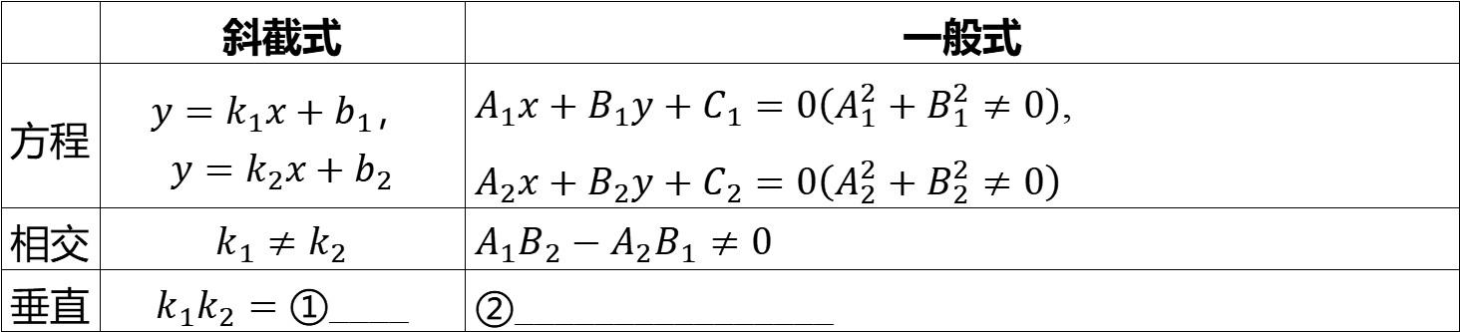
一、两条直线的位置关系
 | 斜截式 | 一般式
方程 | $y=k_{1}x+b_{1}$ ， $y=k_{2}x+b_{2}$ | $A_{1}x+B_{1}y+C_{1}=0\left(A_{1}^{2}+B_{1}^{2}≠0\right)$ , $A_{2}x+B_{2}y+C_{2}=0\left(A_{2}^{2}+B_{2}^{2}≠0\right)$
相交 | $k_{1}≠k_{2}$ | $A_{1}B_{2}−A_{2}B_{1}≠0$
垂直 | $k_{1}k_{2}=①$ ____ | ②________________
$−1$
$A_{1}A_{2}+B_{1}B_{2}=0$

Slide 7
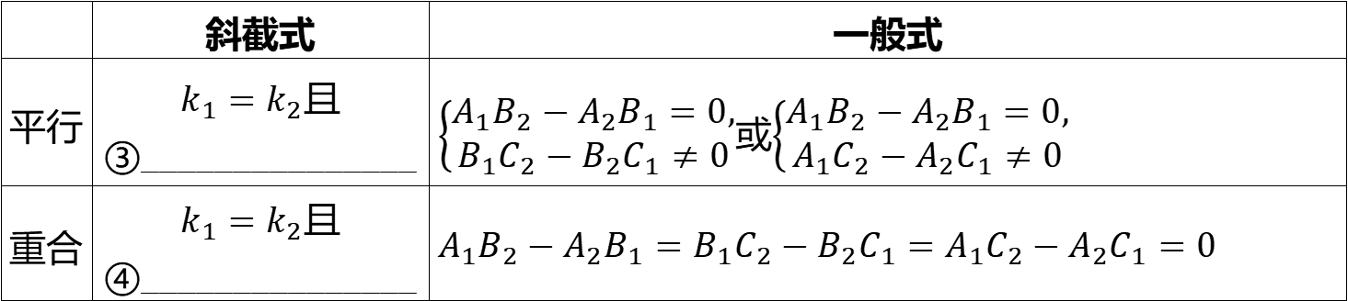
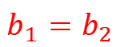
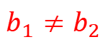
续表
 | 斜截式 | 一般式
平行 | $k_{1}=k_{2}$ 且 ③_______________ | $\left\{\begin{aligned}&A_{1}B_{2}−A_{2}B_{1}=0, \\ &B_{1}C_{2}−B_{2}C_{1}≠0\end{aligned}\right.$或$\left\{\begin{aligned}&A_{1}B_{2}−A_{2}B_{1}=0, \\ &A_{1}C_{2}−A_{2}C_{1}≠0\end{aligned}\right.$
重合 | $k_{1}=k_{2}$ 且 ④_______________ | $A_{1}B_{2}−A_{2}B_{1}=B_{1}C_{2}−B_{2}C_{1}=A_{1}C_{2}−A_{2}C_{1}=0$
$b_{1}≠b_{2}$
$b_{1}=b_{2}$

Slide 8
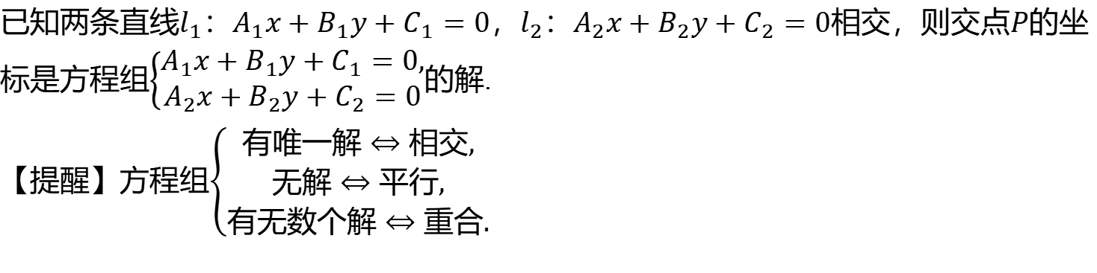
二、两条直线的交点坐标
已知两条直线$l_{1}\text{：}A_{1}x+B_{1}y+C_{1}=0$，$l_{2}\text{：}A_{2}x+B_{2}y+C_{2}=0$相交，则交点$P$ 的坐
标是方程组$\left\{\begin{aligned}&A_{1}x+B_{1}y+C_{1}=0, \\ &A_{2}x+B_{2}y+C_{2}=0\end{aligned}\right.$ 的解.
【提醒】方程组$\left\{\begin{aligned}&\left.\text{有唯一解}⇔\text{相交},\right. \\ &\left.\text{无解}⇔\text{平行},\right. \\ &\left.\text{有无数个解}⇔\text{重合}.\right.\end{aligned}\right.$

Slide 9
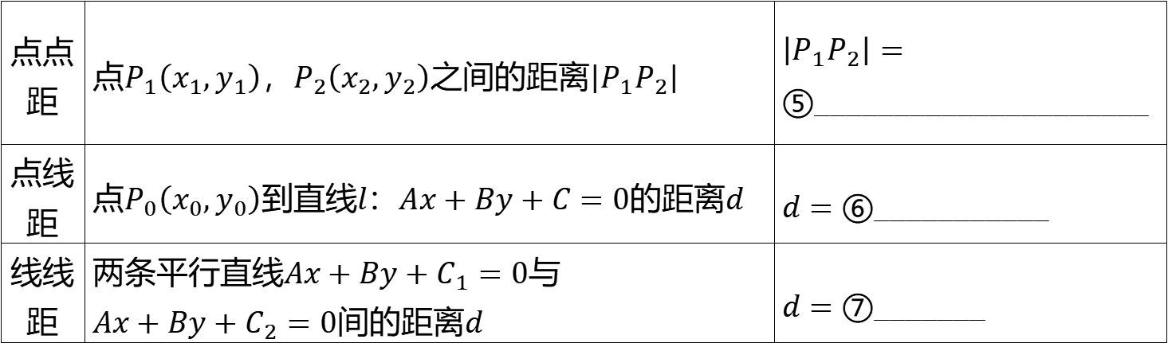
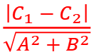
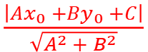
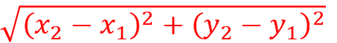
三、三种距离
点点 距 | 点$P_{1}\left(x_{1},y_{1}\right)$，$P_{2}\left(x_{2},y_{2}\right)$之间的距离$\left|P_{1}P_{2}\right|$ | $\left|P_{1}P_{2}\right|=$ ⑤_____________________
点线 距 | 点$P_{0}\left(x_{0},y_{0}\right)$到直线$l\text{：}Ax+By+C=0$的距离$d$ | $d=⑥$ _ __________
线线 距 | 两条平行直线$Ax+By+C_{1}=0$ 与 $Ax+By+C_{2}=0$间的距离$d$ | $d=⑦$ _ ______
$\sqrt{{\left(x_{2}−x_{1}\right)}^{2}+{\left(y_{2}−y_{1}\right)}^{2}}$
$\frac{\left|Ax_{0}+By_{0}+C\right|}{\sqrt{A^{2}+B^{2}}}$
$\frac{\left|C_{1}−C_{2}\right|}{\sqrt{A^{2}+B^{2}}}$

Slide 10
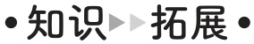
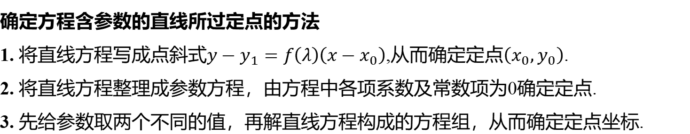
确定方程含参数的直线所过定点的方法
1. 将直线方程写成点斜式$y−y_{1}=f\left(λ\right)\left(x−x_{0}\right)$,从而确定定点$\left(x_{0},y_{0}\right)$ .
2. 将直线方程整理成参数方程，由方程中各项系数及常数项为0确定定点.
3. 先给参数取两个不同的值，再解直线方程构成的方程组，从而确定定点坐标.

Slide 11
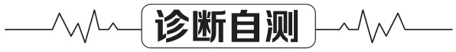
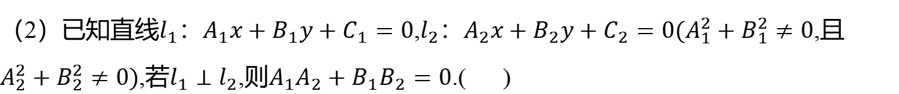
题组1 走出误区
1. 判一判.（对的打“√”,错的打“×”）
（1）当直线$l_{1}$和$l_{2}$的斜率都存在时,一定有$\left.k_{1}=k_{2}⇒l_{1}//l_{2}\right.$ .( )
×
（2）已知直线$l_{1}\text{：}A_{1}x+B_{1}y+C_{1}=0$,$l_{2}\text{：}A_{2}x+B_{2}y+C_{2}=0(A_{1}^{2}+B_{1}^{2}≠0$ ,且
$A_{2}^{2}+B_{2}^{2}≠0)$,若$l_{1}⊥l_{2}$,则$A_{1}A_{2}+B_{1}B_{2}=0$ .( )
√
（3）如果两条直线$l_{1}$与$l_{2}$垂直,那么它们的斜率之积一定等于$−1$ .( )
×
（4）若两直线的方程组成的方程组有唯一解,则两直线相交.( )
√

Slide 12
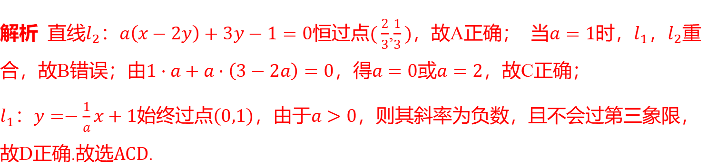
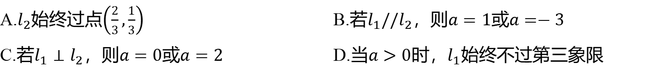
2.（多选题）（易错题）已知直线$l_{1}\text{：}x+ay−a=0$ 和直线
$l_{2}\text{：}ax−\left(2a−3\right)y−1=0$ ，下列说法正确的是( ) .
ACD
A.$l_{2}$始终过点$\left(\frac{2}{3},\frac{1}{3}\right)$ B.若$l_{1}//l_{2}$，则$a=1$或$a=−3$
C.若$l_{1}⊥l_{2}$，则$a=0$或$a=2$ D.当$a>0$时，$l_{1}$ 始终不过第三象限
【易错点】$A_{1}B_{2}−A_{2}B_{1}=0$ 等价于两直线平行或重合，在由平行关系求参数时，忽
视排除重合的情形而致误.
解析 直线$l_{2}\text{：}a\left(x−2y\right)+3y−1=0$恒过点$(\frac{2}{3}$,$\frac{1}{3})$，故A正确； 当$a=1$时，$l_{1}$，$l_{2}$ 重
合，故B错误；由$1⋅a+a⋅\left(3−2a\right)=0$，得$a=0$或$a=2$ ，故C正确；
$l_{1}\text{：}y=−\frac{1}{a}x+1$始终过点$\left(0,1\right)$，由于$a>0$ ，则其斜率为负数，且不会过第三象限，
故D正确.故选$ACD$ .

Slide 13
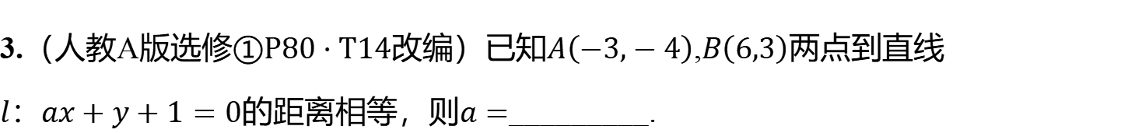
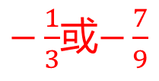
题组2 走进教材
3.（人教A版选修$①P80⋅T14$改编）已知$A\left(−3,−4\right)$,$B\left(6,3\right)$ 两点到直线
$l\text{：}ax+y+1=0$的距离相等，则$a=$ _________.
$−\frac{1}{3}$或$−\frac{7}{9}$
解析 因为$A\left(−3,−4\right)$,$B\left(6,3\right)$到直线$l\text{：}ax+y+1=0$ 的距离相等，所以
$\frac{\left|−3a−4+1\right|}{\sqrt{a^{2}+1}}=\frac{\left|6a+3+1\right|}{\sqrt{a^{2}+1}}$，即$\left|3a+3\right|=\left|6a+4\right|$，解得$a=−\frac{1}{3}$或$a=−\frac{7}{9}$ .

Slide 14
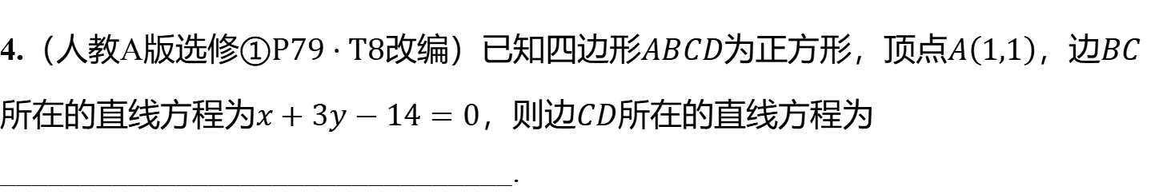
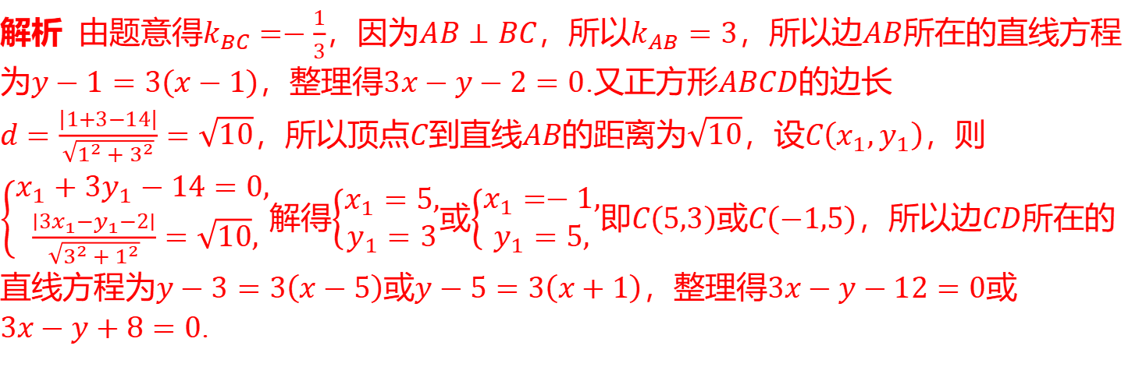
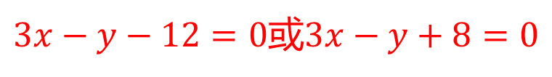
4.（人教A版选修$①P79⋅T8$改编）已知四边形$ABCD$为正方形，顶点$A\left(1,1\right)$，边$BC$
所在的直线方程为$x+3y−14=0$，则边$CD$ 所在的直线方程为
________________________________.
$3x−y−12=0$或$3x−y+8=0$
解析 由题意得$k_{BC}=−\frac{1}{3}$，因为$AB⊥BC$，所以$k_{AB}=3$，所以边$AB$ 所在的直线方程
为$y−1=3\left(x−1\right)$，整理得$3x−y−2=0$.又正方形$ABCD$ 的边长
$d=\frac{\left|1+3−14\right|}{\sqrt{1^{2}+3^{2}}}=\sqrt{10}$，所以顶点$C$到直线$AB$的距离为$\sqrt{10}$，设$C\left(x_{1},y_{1}\right)$ ，则
$\left\{\begin{aligned}&x_{1}+3y_{1}−14=0, \\ &\frac{∣3x_{1}−y_{1}−2∣}{\sqrt{3^{2}+1^{2}}}=\sqrt{10},\end{aligned}\right.$解得$\left\{\begin{aligned}&x_{1}=5, \\ &y_{1}=3\end{aligned}\right.$或$\left\{\begin{aligned}&x_{1}=−1, \\ &y_{1}=5,\end{aligned}\right.$即$C\left(5,3\right)$或$C\left(−1,5\right)$，所以边$CD$ 所在的
直线方程为$y−3=3\left(x−5\right)$或$y−5=3\left(x+1\right)$，整理得$3x−y−12=0$ 或
$3x−y+8=0$ .

Slide 15
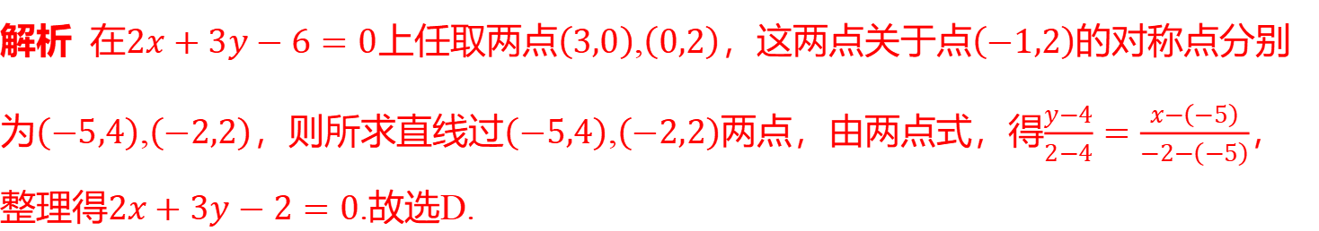
题组3 走向高考
5.（2020 · 山东卷）直线$2x+3y−6=0$关于点$\left(−1,2\right)$ 对称的直线方程为( ) .
D
A.$3x−2y−10=0$ B.$3x−2y−23=0$ C.$2x+3y−4=0$ D.$2x+3y−2=0$
解析 在$2x+3y−6=0$上任取两点$\left(3,0\right)$,$\left(0,2\right)$，这两点关于点$\left(−1,2\right)$ 的对称点分别
为$\left(−5,4\right)$,$\left(−2,2\right)$，则所求直线过$\left(−5,4\right)$,$\left(−2,2\right)$两点，由两点式，得$\frac{y−4}{2−4}=\frac{x−\left(−5\right)}{−2−\left(−5\right)}$ ，
整理得$2x+3y−2=0$ .故选D.

Slide 16
考点聚焦·突破

Slide 17
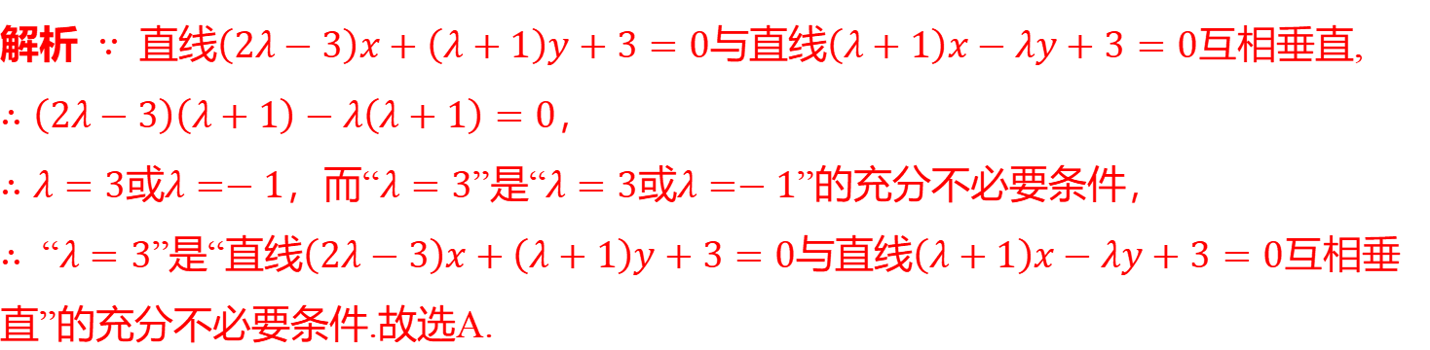
考点一 两直线的平行与垂直［自主练透］
1.（2024 · 河北模拟）“$λ=3$”是“直线$\left(2λ−3\right)x+\left(λ+1\right)y+3=0$ 与直线
$\left(λ+1\right)x−λy+3=0$ 互相垂直”的( ) .
A
A.充分不必要条件 B.充要条件
C.必要不充分条件 D.既不充分也不必要条件
解析 $∵$ 直线$\left(2λ−3\right)x+\left(λ+1\right)y+3=0$与直线$\left(λ+1\right)x−λy+3=0$ 互相垂直,
$∴\left(2λ−3\right)\left(λ+1\right)−λ\left(λ+1\right)=0$ ，
$∴λ=3$或$λ=−1$，而“$λ=3$”是“$λ=3$或$λ=−1$ ”的充分不必要条件，
$∴$ “$λ=3$”是“直线$\left(2λ−3\right)x+\left(λ+1\right)y+3=0$与直线$\left(λ+1\right)x−λy+3=0$ 互相垂
直”的充分不必要条件.故选A.

Slide 18
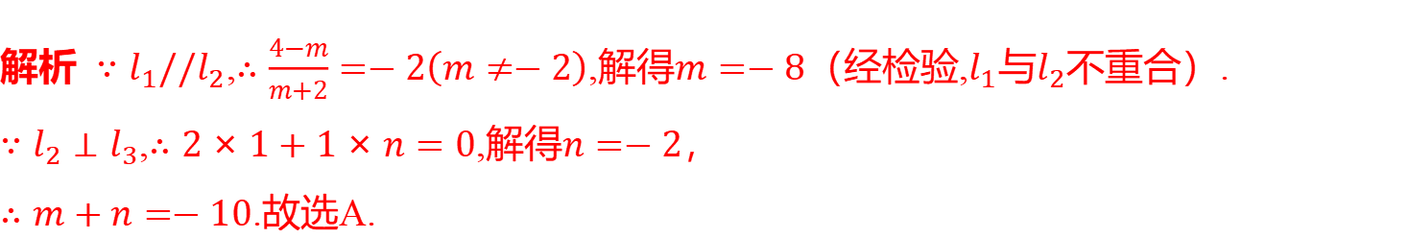
2.（2024 · 山东模拟）已知过点$A\left(−2,m\right)$和点$B\left(m,4\right)$的直线为$l_{1}$,直线$2x+y−1=0$
为$l_{2}$,直线$x+ny+1=0$为$l_{3}$.若$l_{1}//l_{2}$,$l_{2}⊥l_{3}$,则实数$m+n$ 的值为( ) .
A
A.$−10$ B.$−2$ C.0 D.8
解析 $∵l_{1}//l_{2}$,$∴\frac{4−m}{m+2}=−2\left(m≠−2\right)$,解得$m=−8$（经检验,$l_{1}$与$l_{2}$ 不重合）.
$∵l_{2}⊥l_{3}$,$∴2×1+1×n=0$,解得$n=−2$ ，
$∴m+n=−10$ .故选A.

Slide 19
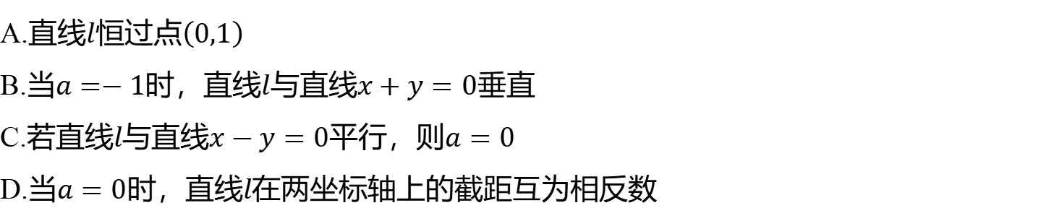
3.（多选题）（2024 · 临川模拟）已知直线$l\text{：}\left(a^{2}+a+1\right)x−y+1=0$，其中$a∈R$ ，
则( ) .
ABD
A.直线$l$恒过点$\left(0,1\right)$
B.当$a=−1$时，直线$l$与直线$x+y=0$ 垂直
C.若直线$l$与直线$x−y=0$平行，则$a=0$
D.当$a=0$时，直线$l$ 在两坐标轴上的截距互为相反数

Slide 20
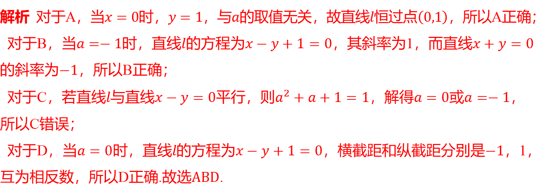
解析 对于A，当$x=0$时，$y=1$，与$a$的取值无关，故直线$l$恒过点$\left(0,1\right)$ ，所以A正确；
对于B，当$a=−1$时，直线$l$的方程为$x−y+1=0$，其斜率为1，而直线$x+y=0$
的斜率为$−1$ ，所以B正确；
对于C，若直线$l$与直线$x−y=0$平行，则$a^{2}+a+1=1$，解得$a=0$或$a=−1$ ，
所以C错误；
对于D，当$a=0$时，直线$l$的方程为$x−y+1=0$，横截距和纵截距分别是$−1$ ，1，
互为相反数，所以D正确.故选$ABD$ .

Slide 21
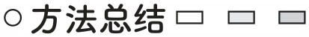
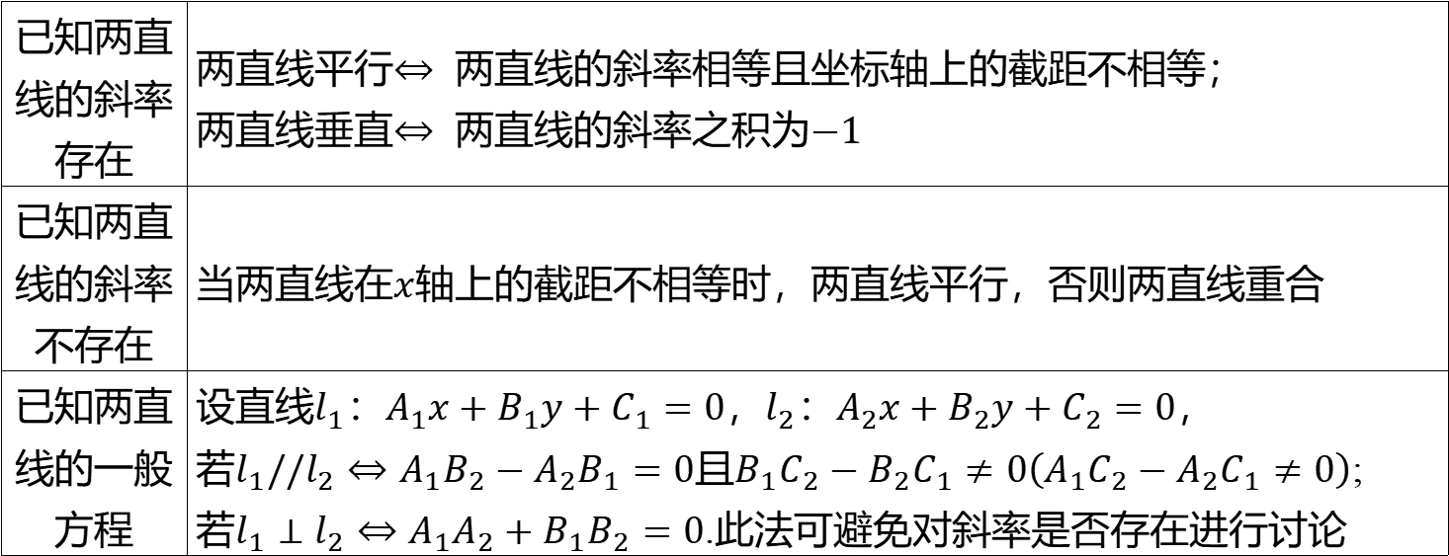
两直线位置关系的判断方法
已知两直 线的斜率 存在 | 两直线平行$⇔$ 两直线的斜率相等且坐标轴上的截距不相等； 两直线垂直$⇔$ 两直线的斜率之积为$−1$
已知两直 线的斜率 不存在 | 当两直线在$x$ 轴上的截距不相等时，两直线平行，否则两直线重合
已知两直 线的一般 方程 | 设直线$l_{1}\text{：}A_{1}x+B_{1}y+C_{1}=0$，$l_{2}\text{：}A_{2}x+B_{2}y+C_{2}=0$ ， 若$\left.l_{1}//l_{2}⇔A_{1}B_{2}−A_{2}B_{1}=0\right.$且$B_{1}C_{2}−B_{2}C_{1}≠0\left(A_{1}C_{2}−A_{2}C_{1}≠0\right)$ ; 若$\left.l_{1}⊥l_{2}⇔A_{1}A_{2}+B_{1}B_{2}=0\right.$ .此法可避免对斜率是否存在进行讨论

Slide 22
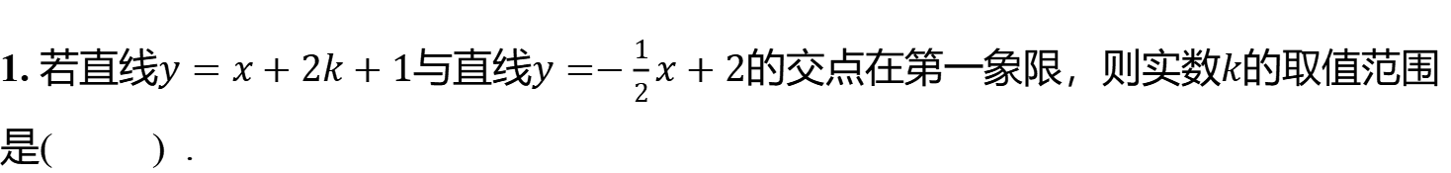
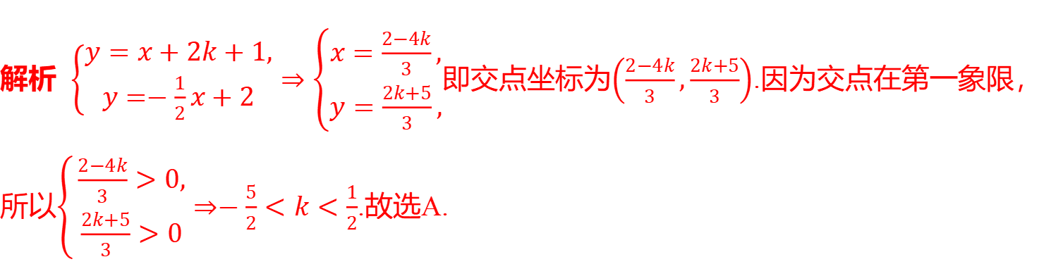
考点二 直线的交点坐标与距离公式［自主练透］
1. 若直线$y=x+2k+1$与直线$y=−\frac{1}{2}x+2$的交点在第一象限，则实数$k$ 的取值范围
是( ) .
A
A.$\left(−\frac{5}{2},\frac{1}{2}\right)$ B.$\left(−\frac{2}{5},\frac{1}{2}\right)$ C.$[−\frac{5}{2},−\frac{1}{2}]$ D.$[−\frac{2}{5},\frac{1}{2}]$
解析 $\left.\left\{\begin{aligned}&y=x+2k+1, \\ &y=−\frac{1}{2}x+2\end{aligned}\right.⇒\left\{\begin{aligned}&x=\frac{2−4k}{3}, \\ &y=\frac{2k+5}{3},\end{aligned}\right.\right.$即交点坐标为$\left(\frac{2−4k}{3},\frac{2k+5}{3}\right)$ .因为交点在第一象限，
所以$\left.\left\{\begin{aligned}&\frac{2−4k}{3}>0, \\ &\frac{2k+5}{3}>0\end{aligned}\right.⇒−\frac{5}{2}<k<\frac{1}{2}\right.$ .故选A.

Slide 23
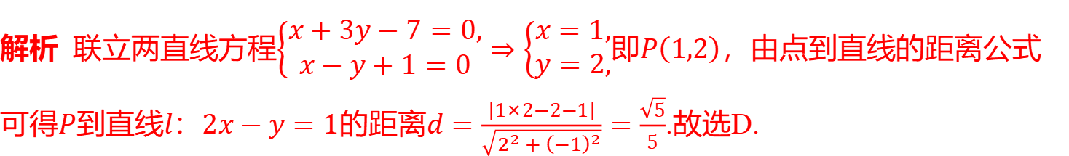
2.（2024 · 重庆模拟）设直线$l_{1}\text{：}x+3y−7=0$与直线$l_{2}\text{：}x−y+1=0$的交点为$P$ ，
则点$P$到直线$l\text{：}2x−y=1$ 的距离为( ) .
D
A.$\sqrt{5}$ B.$\frac{1}{5}$ C.$\frac{2\sqrt{5}}{5}$ D.$\frac{\sqrt{5}}{5}$
解析 联立两直线方程$\left.\left\{\begin{aligned}&x+3y−7=0, \\ &x−y+1=0\end{aligned}\right.⇒\left\{\begin{aligned}&x=1, \\ &y=2,\end{aligned}\right.\right.$即$P\left(1,2\right)$ ，由点到直线的距离公式
可得$P$到直线$l\text{：}2x−y=1$的距离$d=\frac{\left|1×2−2−1\right|}{\sqrt{2^{2}+{\left(−1\right)}^{2}}}=\frac{\sqrt{5}}{5}$ .故选D.

Slide 24
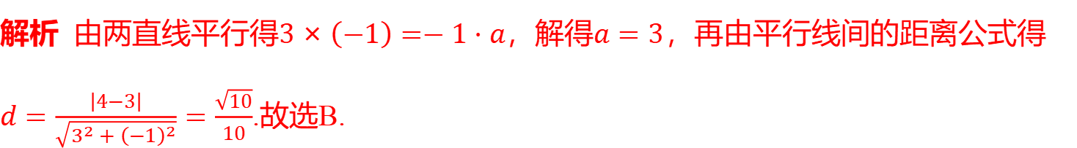
3.（2024 · 江苏统考）已知两条平行直线$3x−y+3=0$和$ax−y+4=0$ 间的距离为
$d$ ，则( ) .
B
A.$a=3$,$d=\frac{1}{10}$ B.$a=3$,$d=\frac{\sqrt{10}}{10}$ C.$a=−3$,$d=\frac{\sqrt{10}}{10}$ D.$a=−3$,$d=\frac{1}{10}$
解析 由两直线平行得$3×\left(−1\right)=−1⋅a$，解得$a=3$ ，再由平行线间的距离公式得
$d=\frac{\left|4−3\right|}{\sqrt{3^{2}+{\left(−1\right)}^{2}}}=\frac{\sqrt{10}}{10}$ .故选B.

Slide 25
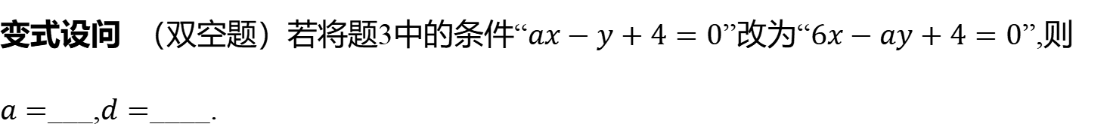
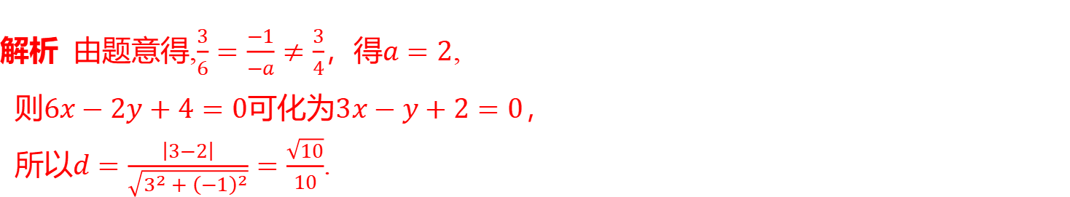
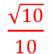
变式设问 （双空题）若将题3中的条件“$ax−y+4=0$”改为“$6x−ay+4=0$ ”,则
$a=$___,$d=$ _ ___.
$\frac{\sqrt{10}}{10}$
2
解析 由题意得,$\frac{3}{6}=\frac{−1}{−a}≠\frac{3}{4}$，得$a=2$ ,
则$6x−2y+4=0$可化为$3x−y+2=0$ ，
所以$d=\frac{\left|3−2\right|}{\sqrt{3^{2}+{\left(−1\right)}^{2}}}=\frac{\sqrt{10}}{10}$ .

Slide 26
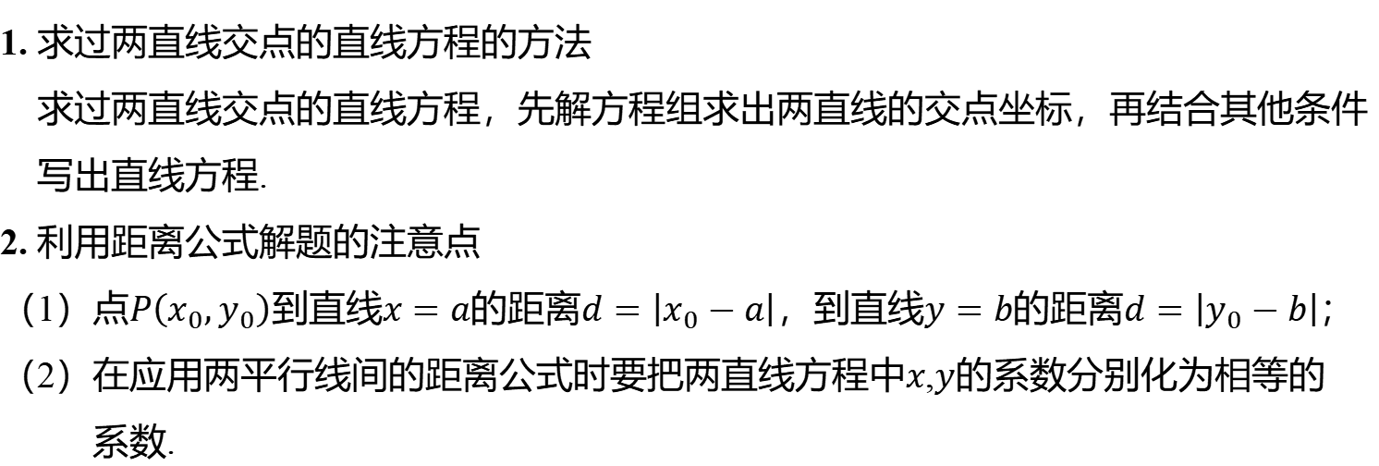
1. 求过两直线交点的直线方程的方法
求过两直线交点的直线方程，先解方程组求出两直线的交点坐标，再结合其他条件
写出直线方程.
2. 利用距离公式解题的注意点
（1）点$P\left(x_{0},y_{0}\right)$到直线$x=a$的距离$d=\left|x_{0}−a\right|$，到直线$y=b$的距离$d=\left|y_{0}−b\right|$ ；
（2）在应用两平行线间的距离公式时要把两直线方程中$x$,$y$ 的系数分别化为相等的
系数.

Slide 27

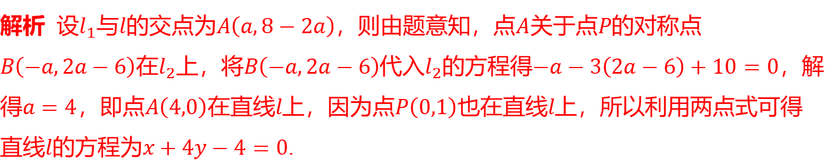
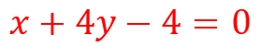
考点三 对称问题［多维探究］
&1& 点关于点对称
典例1 若过点$P\left(0,1\right)$作直线$l$，使它被直线$l_{1}\text{：}2x+y−8=0$和$l_{2}\text{：}x−3y+10=0$
截得的线段被点$P$平分，则直线$l$ 的方程为______________.
$x+4y−4=0$
解析 设$l_{1}$与$l$的交点为$A\left(a,8−2a\right)$，则由题意知，点$A$关于点$P$ 的对称点
$B\left(−a,2a−6\right)$在$l_{2}$上，将$B\left(−a,2a−6\right)$代入$l_{2}$的方程得$−a−3\left(2a−6\right)+10=0$ ，解
得$a=4$，即点$A\left(4,0\right)$在直线$l$上，因为点$P\left(0,1\right)$也在直线$l$ 上，所以利用两点式可得
直线$l$的方程为$x+4y−4=0$ .

Slide 28
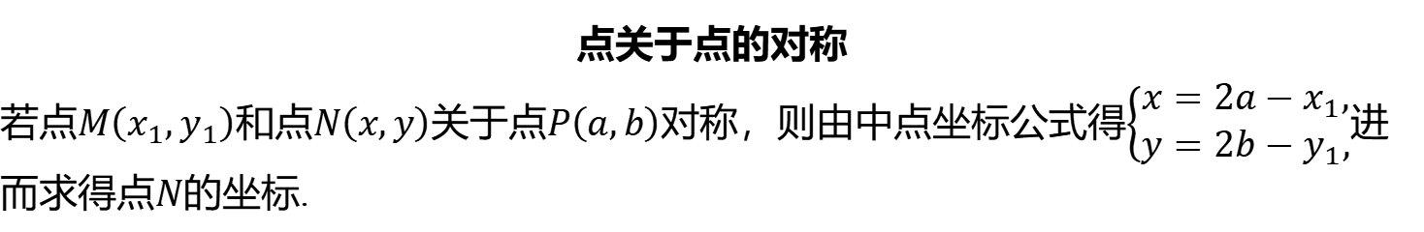
点关于点的对称
若点$M\left(x_{1},y_{1}\right)$和点$N\left(x,y\right)$关于点$P\left(a,b\right)$对称，则由中点坐标公式得$\left\{\begin{aligned}&x=2a−x_{1}, \\ &y=2b−y_{1},\end{aligned}\right.$ 进
而求得点$N$ 的坐标.

Slide 29

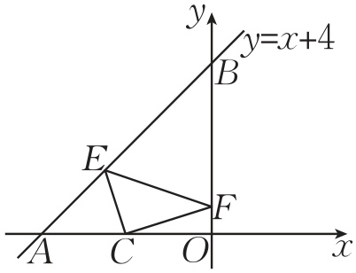
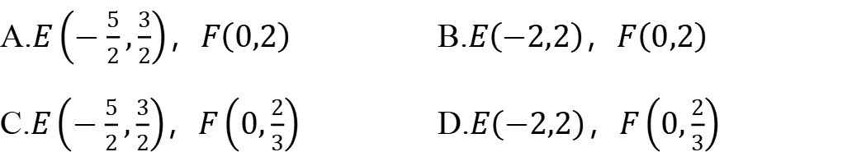
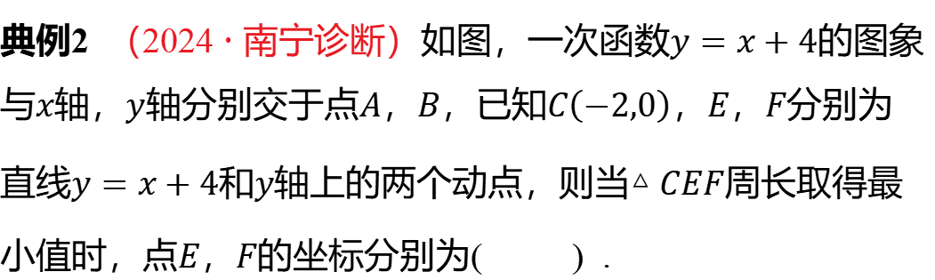
&2& 点关于线对称
典例2 （2024 · 南宁诊断）如图，一次函数$y=x+4$ 的图象
与$x$轴，$y$轴分别交于点$A$，$B$，已知$C\left(−2,0\right)$，$E$，$F$ 分别为
直线$y=x+4$和$y$轴上的两个动点，则当$△CEF$ 周长取得最
小值时，点$E$，$F$ 的坐标分别为( ) .
C
A.$E\left(−\frac{5}{2},\frac{3}{2}\right)$，$F\left(0,2\right)$ B.$E\left(−2,2\right)$，$F\left(0,2\right)$
C.$E\left(−\frac{5}{2},\frac{3}{2}\right)$，$F\left(0,\frac{2}{3}\right)$ D.$E\left(−2,2\right)$，$F\left(0,\frac{2}{3}\right)$

Slide 30
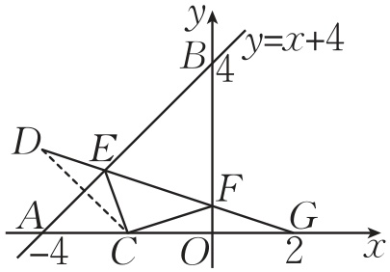
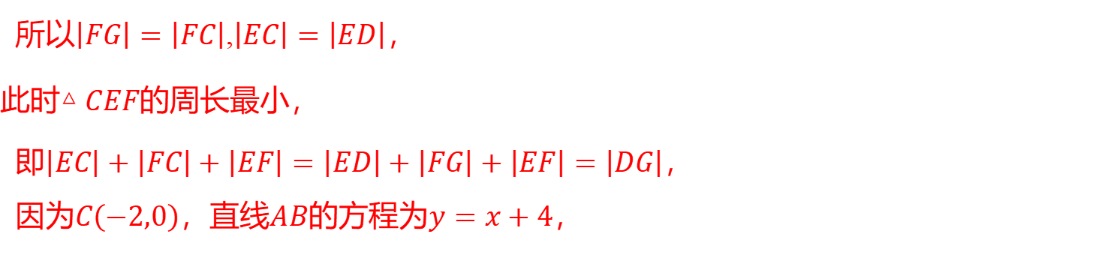
解析 如图，作$C\left(−2,0\right)$关于$y$轴的对称点$G\left(2,0\right)$，作$C\left(−2,0\right)$关于直线$y=x+4$ 的对
称点$D\left(a,b\right)$，连接$DG$交$y$轴于$F$，交$AB$于$E$ ，
所以$\left|FG\right|=\left|FC\right|$,$\left|EC\right|=\left|ED\right|$ ，
此时$△CEF$ 的周长最小，
即$\left|EC\right|+\left|FC\right|+\left|EF\right|=\left|ED\right|+\left|FG\right|+\left|EF\right|=\left|DG\right|$ ，
因为$C\left(−2,0\right)$，直线$AB$的方程为$y=x+4$ ，

Slide 31
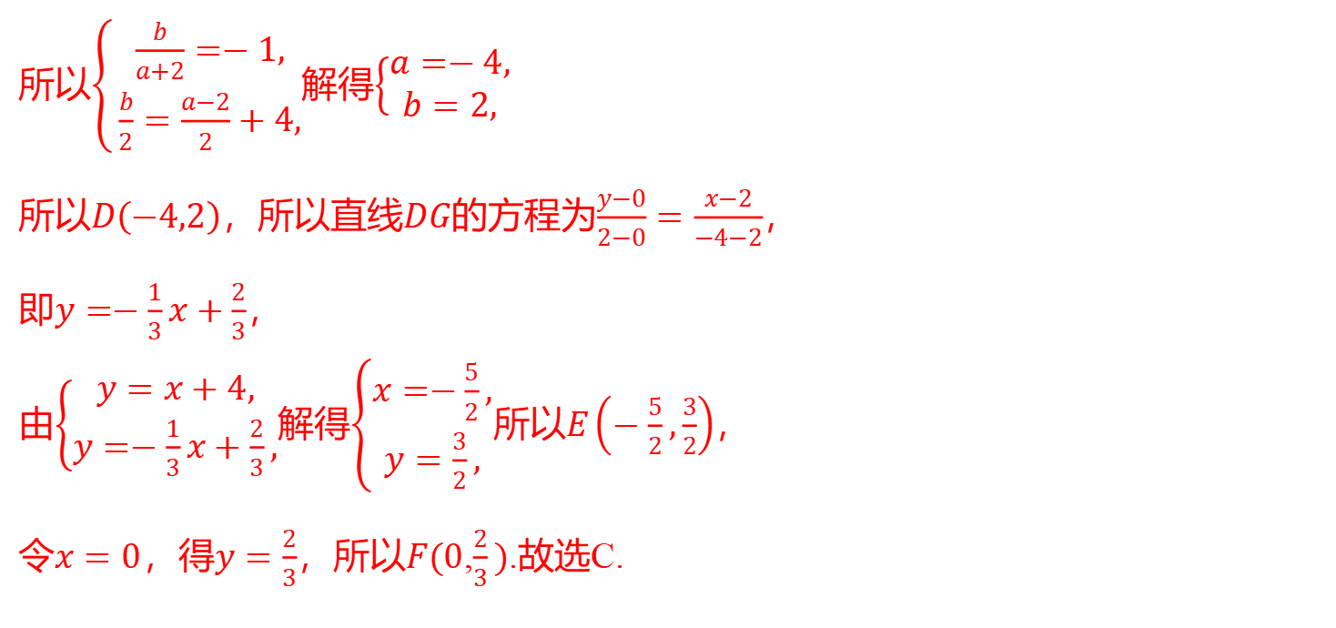
所以$\left\{\begin{aligned}&\frac{b}{a+2}=−1, \\ &\frac{b}{2}=\frac{a−2}{2}+4,\end{aligned}\right.$解得$\left\{\begin{aligned}&a=−4, \\ &b=2,\end{aligned}\right.$
所以$D\left(−4,2\right)$，所以直线$DG$的方程为$\frac{y−0}{2−0}=\frac{x−2}{−4−2}$ ，
即$y=−\frac{1}{3}x+\frac{2}{3}$ ，
由$\left\{\begin{aligned}&y=x+4, \\ &y=−\frac{1}{3}x+\frac{2}{3},\end{aligned}\right.$解得$\left\{\begin{aligned}&x=−\frac{5}{2}, \\ &y=\frac{3}{2},\end{aligned}\right.$所以$E\left(−\frac{5}{2},\frac{3}{2}\right)$ ，
令$x=0$，得$y=\frac{2}{3}$，所以$F(0$,$\frac{2}{3})$ .故选C.

Slide 32
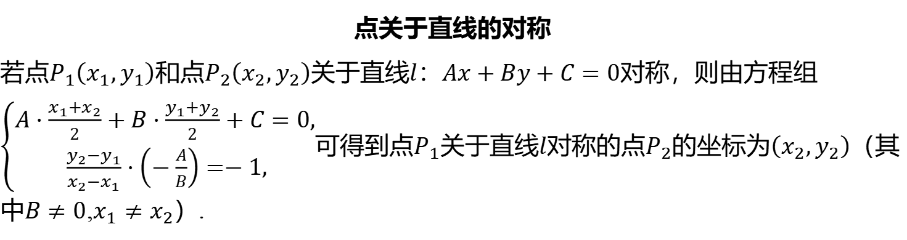
点关于直线的对称
若点$P_{1}\left(x_{1},y_{1}\right)$和点$P_{2}\left(x_{2},y_{2}\right)$关于直线$l\text{：}Ax+By+C=0$ 对称，则由方程组
$\left\{\begin{aligned}&A⋅\frac{x_{1}+x_{2}}{2}+B⋅\frac{y_{1}+y_{2}}{2}+C=0, \\ &\frac{y_{2}−y_{1}}{x_{2}−x_{1}}⋅\left(−\frac{A}{B}\right)=−1,\end{aligned}\right.$可得到点$P_{1}$关于直线$l$对称的点$P_{2}$的坐标为$\left(x_{2},y_{2}\right)$ （其
中$B≠0$,$x_{1}≠x_{2}$ ）.

Slide 33

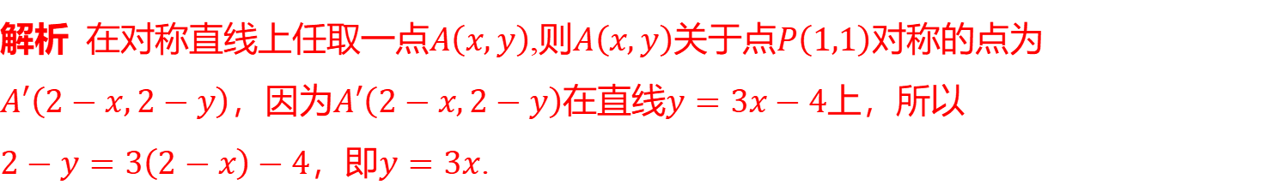

&3& 线关于点对称
典例3 直线$y=3x−4$关于点$P\left(1,1\right)$ 对称的直线方程为_______.
$y=3x$
解析 在对称直线上任取一点$A\left(x,y\right)$,则$A\left(x,y\right)$关于点$P\left(1,1\right)$ 对称的点为
$A′\left(2−x,2−y\right)$，因为$A′\left(2−x,2−y\right)$在直线$y=3x−4$ 上，所以
$2−y=3\left(2−x\right)−4$，即$y=3x$ .

Slide 34

直线关于点的对称
1. 在已知直线上取两点，先利用点关于点对称，求出对称点的坐标，再利用两点式
求直线方程.
2. 在已知直线上取一点求对称点，利用关于一点对称的两条直线平行，求直线方程.
3. 在对称直线上取一点$\left(x,y\right)$ ,求出其关于已知点对称的点的坐标，将其代入已知直线
的方程可得所求直线的方程.

Slide 35


&4& 线关于线对称
典例4（1） 直线$x−2y−1=0$关于直线$y−x=0$ 对称的直线方程是( ) .
A
A.$2x−y+1=0$ B.$2x+y−1=0$ C.$2x+y+1=0$ D.$x+2y+1=0$
解析 在直线$x−2y−1=0$上任取一点$P\left(a,b\right)$，设点$P$关于直线$y−x=0$ 的对称点
为$Q\left(x_{1},y_{1}\right)$ ，
则$\left\{\begin{aligned}&\frac{y_{1}−b}{x_{1}−a}=−1, \\ &\frac{y_{1}+b}{2}=\frac{x_{1}+a}{2},\end{aligned}\right.$解得$\left\{\begin{aligned}&a=y_{1}, \\ &b=x_{1},\end{aligned}\right.$即$P\left(y_{1},x_{1}\right)$ ，
因为点$P\left(y_{1},x_{1}\right)$在直线$x−2y−1=0$上，所以$y_{1}−2x_{1}−1=0$，即$2x−y+1=0$ ，
所以所求的直线方程为$2x−y+1=0$ .故选A.

Slide 36


（2）已知直线$l_{1}\text{：}x−y+2=0$，直线$l\text{：}x−y−1=0$，若直线$l_{1}$关于直线$l$ 的对称
直线为$l_{2}$，则直线$l_{2}$ 的方程为_____________.
$x−y−4=0$
解析 由题意知$l_{1}//l_{2}$，设直线$l_{2}\text{：}x−y+m=0\left(m≠2,m≠−1\right)$，在直线$l_{1}$ 上取点
$M\left(0,2\right)$ ，
设点$M$关于直线$l$的对称点为$M′\left(a,b\right)$，则$\left\{\begin{aligned}&\frac{b−2}{a}×1=−1, \\ &\frac{a+0}{2}−\frac{b+2}{2}−1=0,\end{aligned}\right.$
解得$a=3$,$b=−1$，即$M′\left(3,−1\right)$，将$M′\left(3,−1\right)$代入$l_{2}$的方程得$3+1+m=0$ ,
$m=−4$，所以直线$l_{2}$的方程为$x−y−4=0$ .

Slide 37
直线关于直线的对称
1. 若直线与对称轴平行，则在直线上取一点，求出该点关于轴的对称点，然后用点
斜式求解；
2. 若直线与对称轴相交，则先求出交点，然后再取直线上一点，求该点关于轴的对
称点，最后由两点式求解.

Slide 38


（一题练透）已知直线$l:2x−3y+1=0$,点$P\left(−1,−2\right)$ .求:
（1）点$P$关于直线$l$的对称点$P′$ 的坐标;
解析 设$P′\left(x,y\right)$，由已知条件得$\left\{\begin{aligned}&\frac{y+2}{x+1}⋅\frac{2}{3}=−1, \\ &2⋅\frac{x−1}{2}−3⋅\frac{y−2}{2}+1=0,\end{aligned}\right.$
解得$\left\{\begin{aligned}&x=−\frac{33}{13}, \\ &y=\frac{4}{13},\end{aligned}\right.$所以$P′\left(−\frac{33}{13},\frac{4}{13}\right)$ .

Slide 39

（2）直线$m:3x−2y−6=0$关于直线$l$的对称直线$m′$ 的方程;
解析 在直线$m$上取一点$M\left(2,0\right)$ ，
则$M\left(2,0\right)$关于直线$l$的对称点$M′$必在直线$m′$ 上.
设对称点$M′\left(a,b\right)$，则$\left\{\begin{aligned}&2⋅\frac{a+2}{2}−3⋅\frac{b+0}{2}+1=0, \\ &\frac{b−0}{a−2}⋅\frac{2}{3}=−1,\end{aligned}\right.$
解得$M′\left(\frac{6}{13},\frac{30}{13}\right)$ .
设直线$m$与直线$l$的交点为$N$，联立$\left\{\begin{aligned}&2x−3y+1=0, \\ &3x−2y−6=0,\end{aligned}\right.$得$N\left(4,3\right)$ .
又直线$m′$经点$N\left(4,3\right)$，所以由两点式得到直线$m$的方程为$9x−46y+102=0$ .

Slide 40

（3）（一题多解）直线$l$关于点$P$的对称直线$l′$ 的方程.
解析 （法一）在直线$l:2x−3y+1=0$上取$A\left(1,1\right)$，$B\left(4,3\right)$ 两点，
则$A$，$B$关于$P\left(−1,−2\right)$的对称点$A′$，$B′$均在直线$l′$ 上，
易得$A′\left(−3,−5\right)$，$B′\left(−6,−7\right)$ ，
再由两点式可得直线$l′$的方程为$2x−3y−9=0$ .
（法二）因为$l//l′$ ，
所以设直线$l′$的方程为$2x−3y+C=0\left(C≠1\right)$ .
又因为点$P\left(−1,−2\right)$到两直线$l$，$l′$ 的距离相等，
所以由点到直线的距离公式得，$\frac{\left|−2+6+C\right|}{\sqrt{2^{2}+3^{2}}}=\frac{\left|−2+6+1\right|}{\sqrt{2^{2}+3^{2}}}$ ,
解得$C=−9$，所以直线$l′$的方程为$2x−3y−9=0$ .

Slide 41

考点四 直线系方程［多维探究］
&5& 平行直线系方程
典例5 过点$A\left(2,1\right)$且与直线$3x−2y+5=0$ 平行的直线方程为________________.
$3x−2y−4=0$
解析 设与直线$3x−2y+5=0$平行的直线方程为$3x−2y+m=0\left(m≠5\right)$ ，代入点
$A\left(2,1\right)$，解得$m=−4$，则所求直线方程为$3x−2y−4=0$ .

Slide 42

&6& 垂直直线系方程
典例6 （同源变式）若将典例5中的“平行”改为“垂直”，其他条件不变，则满足题意
的直线方程为________________ .
$2x+3y−7=0$
解析 设与直线$3x−2y+5=0$垂直的直线方程为$2x+3y+m=0$，代入点$A\left(2,1\right)$ ，
解得$m=−7$，则所求的直线方程为$2x+3y−7=0$ .

Slide 43
&7& 两直线交点的直线系方程
典例7 （一题多解）已知两条直线$l_{1}\text{：}x−3y−4=0$与$l_{2}\text{：}x+y+4=0$的交点为$P$ ，
求过点$P$且与直线$l_{3}\text{：}2x+5y−6=0$垂直的直线$l$ 的方程.

Slide 44

解析 （法一：利用点斜式方程）解直线$l_{1}$与直线$l_{2}$组成的方程组得到交点$P\left(−2,−2\right)$ ，
因为直线$l_{3}$的斜率$k_{3}=−\frac{2}{5}$，所以直线$l$的斜率$k=\frac{5}{2}$，所以直线$l$ 的方程为
$y+2=\frac{5}{2}\left(x+2\right)$，即$5x−2y+6=0$ .
（法二：利用垂直直线系方程）设所求直线$l$的方程为$5x−2y+m=0$ ，由法一可
知$P\left(−2,−2\right)$，将其代入方程，得$m=6$，所以直线$l$的方程为$5x−2y+6=0$ .
（法三：利用两直线交点系直线方程）设所求直线$l$ 的方程为
$x−3y−4+λ\left(x+y+4\right)=0$，即$\left(1+λ\right)x+\left(λ−3\right)y+4λ−4=0$，因为$l⊥l_{3}$ ，
所以$2\left(1+λ\right)+5\left(λ−3\right)=0$，解得$λ=\frac{13}{7}$，所以直线$l$的方程为$5x−2y+6=0$ .

Slide 45

几种常见的直线系方程
1. 与直线$Ax+By+C=0$平行的直线系方程是$Ax+By+m=0\left(m≠C\right)$ ；
2. 与直线$Ax+By+C=0$垂直的直线系方程是$Bx−Ay+n=0$ ；
3. 过直线$l_{1}\text{：}A_{1}x+B_{1}y+C_{1}=0$与直线$l_{2}\text{：}A_{2}x+B_{2}y+C_{2}=0$ 的交点的直线系方程
为$A_{1}x+B_{1}y+C_{1}+λ\left(A_{2}x+B_{2}y+C_{2}\right)=0\left(λ∈R\right)$，但不包括$l_{2}$ .

Slide 46

（一题练透）已知直线$l_{1}\text{：}x+y−4=0$与$l_{2}\text{：}x−y+2=0$的交点为$P$ ，直线
$l_{3}\text{：}2x−y−1=0$ .
（1）求过点$P$且与直线$l_{3}$平行的直线$l$ 的方程；
解析 （法一:利用平行直线系方程）设所求直线$l$的方程为$2x−y+m=0\left(m≠−1\right)$ ，
解直线$l_{1}$与直线$l_{2}$组成的方程组得到交点$P\left(1,3\right)$，代入$l$的方程，得$m=1$ ，所以直线
$l$的方程为$2x−y+1=0$ .
（法二：利用两直线交点直线系方程）设所求直线$l$ 的方程为
$x+y−4+λ\left(x−y+2\right)=0$，即$\left(1+λ\right)x+\left(1−λ\right)y+2λ−4=0$.因为$l//l_{3}$ ，所以
$−\left(1+λ\right)=2\left(1−λ\right)$，解得$λ=3$，所以直线$l$的方程为$2x−y+1=0$ .

Slide 47

（2）求过点$P$且与直线$l_{3}$垂直的直线$l$ 的方程；
解析 （法一:利用垂直直线系方程）设所求直线$l$的方程为$x+2y+m=0$，解直线$l_{1}$
与直线$l_{2}$组成的方程组得到交点$P\left(1,3\right)$，代入直线$l$的方程，得$m=−7$，所以直线$l$
的方程为$x+2y−7=0$ .
（法二：利用两直线交点直线系方程）设所求直线$l$ 的方程为
$x+y−4+λ_{1}\left(x−y+2\right)=0$，即$\left(1+λ_{1}\right)x+\left(1−λ_{1}\right)y+2λ_{1}−4=0$，因为$l⊥l_{3}$ ，
所以$2\left(1+λ_{1}\right)−\left(1−λ_{1}\right)=0$，解得$λ_{1}=−\frac{1}{3}$，所以直线$l$的方程为$x+2y−7=0$ .

Slide 48

（3）求过点$P$且与点$A\left(−3,1\right)$,$B\left(5,7\right)$等距离的直线$l$ 的方程.
解析 设直线$l$的方程为$x+y−4+λ_{2}\left(x−y+2\right)=0$ ，即
$\left(1+λ_{2}\right)x+\left(1−λ_{2}\right)y+2λ_{2}−4=0$ ，
当$A$,$B$同侧时，直线$l$与直线$AB$平行，由两点式可得直线$AB$ 的方程为
$3x−4y+13=0$，则$−4\left(1+λ_{2}\right)=3\left(1−λ_{2}\right)$，解得$λ_{2}=−7$，所以直线$l$ 的方程为
$3x−4y+9=0$；当$A$,$B$异侧时，直线$l$过$AB$的中点$M\left(1,4\right)$ ，代入
$\left(1+λ_{2}\right)x+\left(1−λ_{2}\right)y+2λ_{2}−4=0$，解得$λ_{2}=1$，所以直线$l$的方程为$x=1$ .
综上，直线$l$的方程为$3x−4y+9=0$或$x=1$ .

